Slide 1

RESULTADOS DESAFÍO 1
Equipo B
14 de octubre de 2024

Slide 2

Análisis del Perfil de Cliente
¿Cuáles son los perfiles demográficos que muestran mayor propensión a contratar productos financieros?

Slide 3
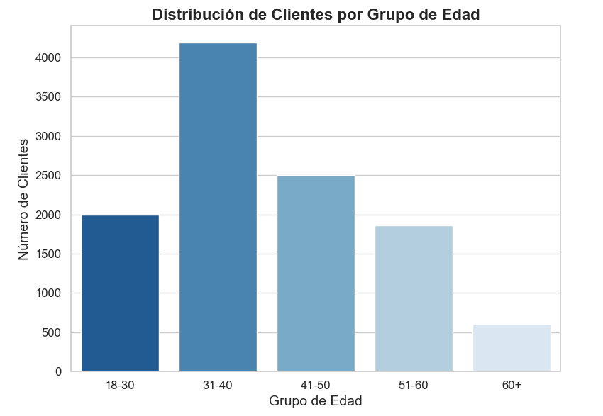
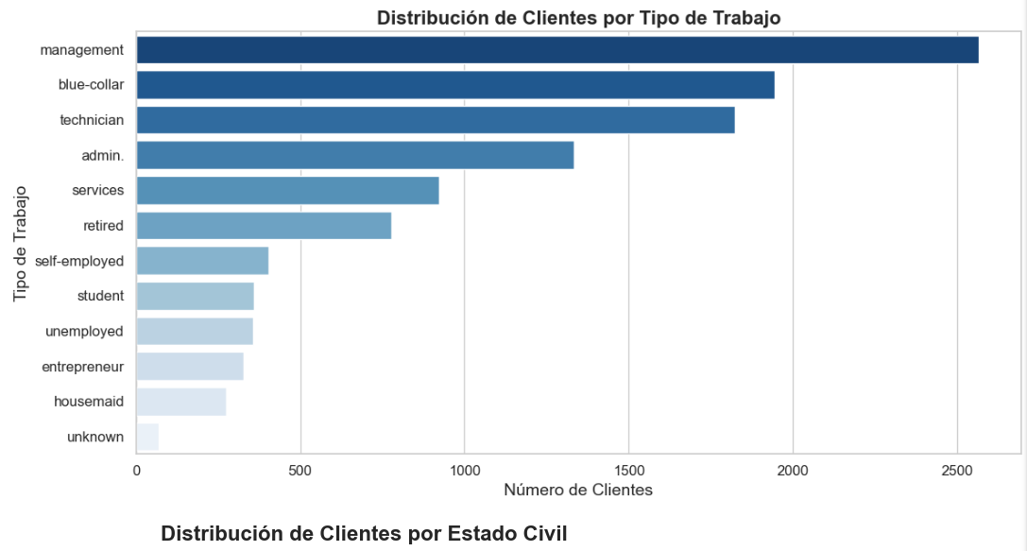
Distribución de las variables demográficas:

Slide 4
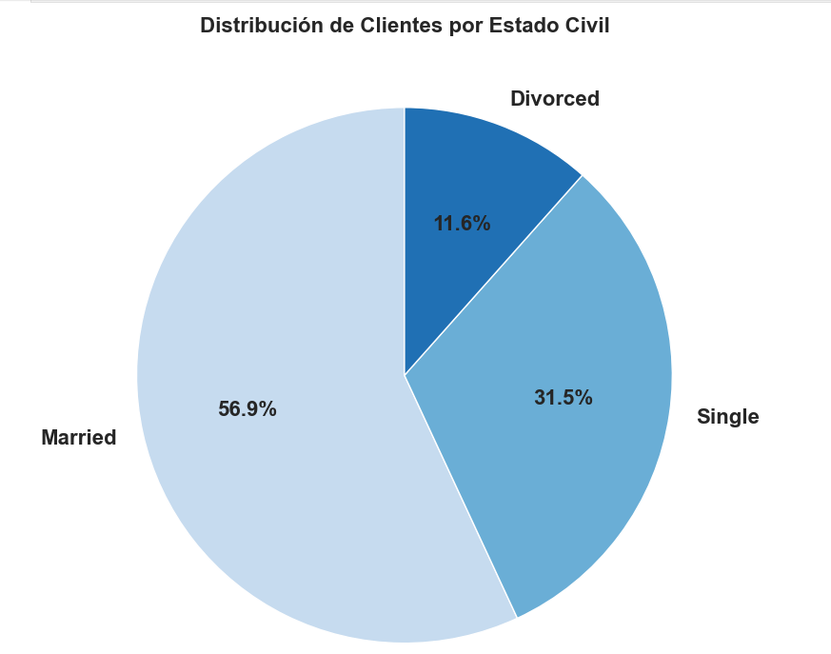
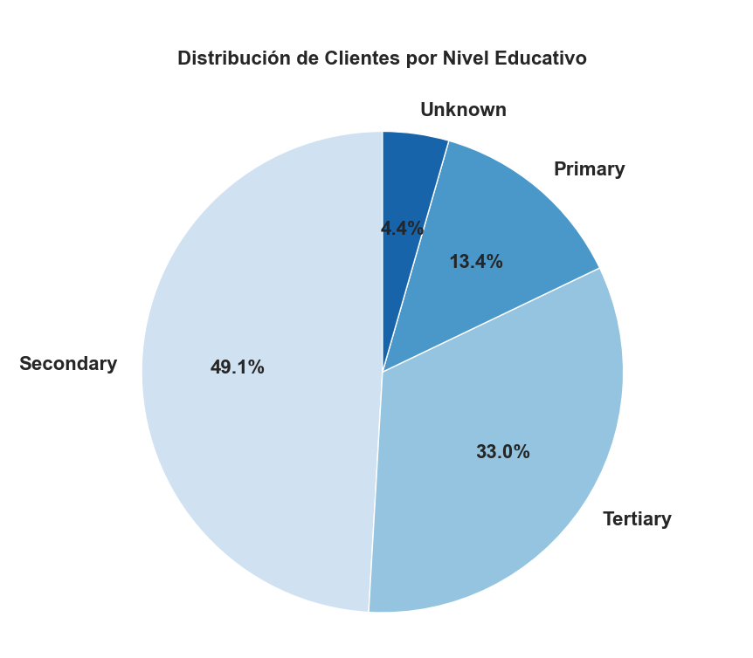
Distribución de las variables demográficas:

Slide 5
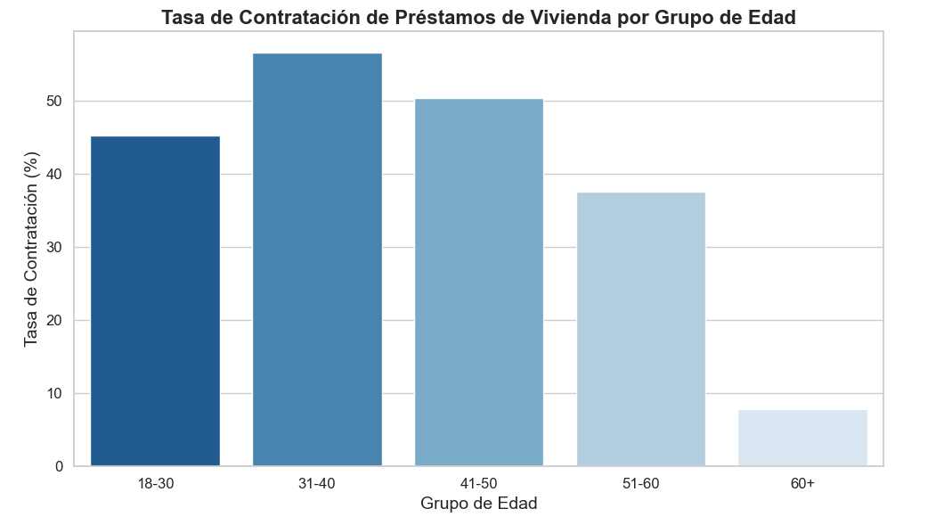
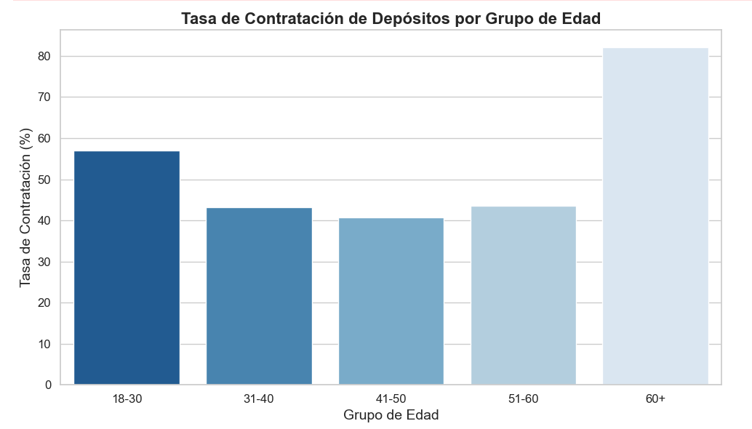
Análisis de tasas de contratación:
Hipoteca
Depósitos
Préstamos
Por grupo de edad

Slide 6
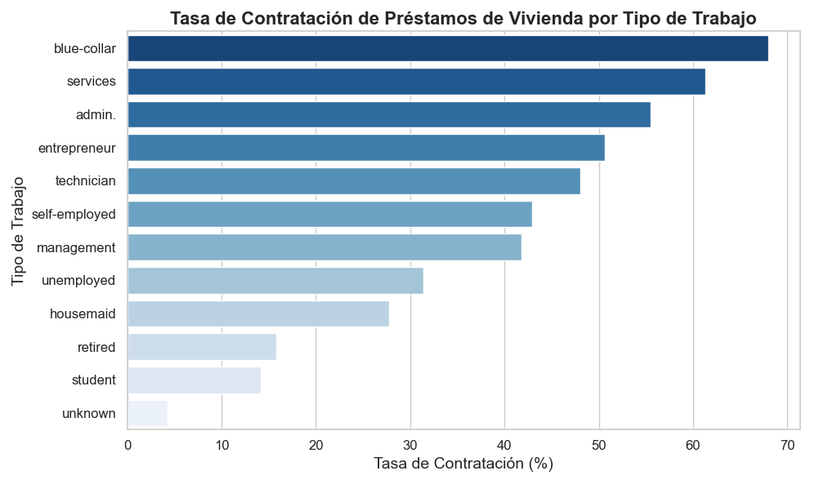
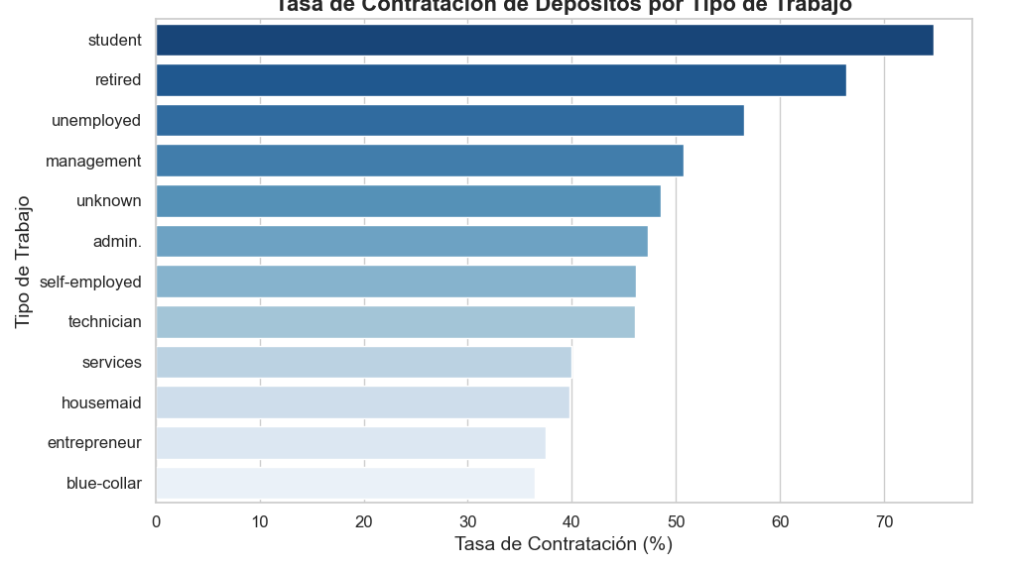
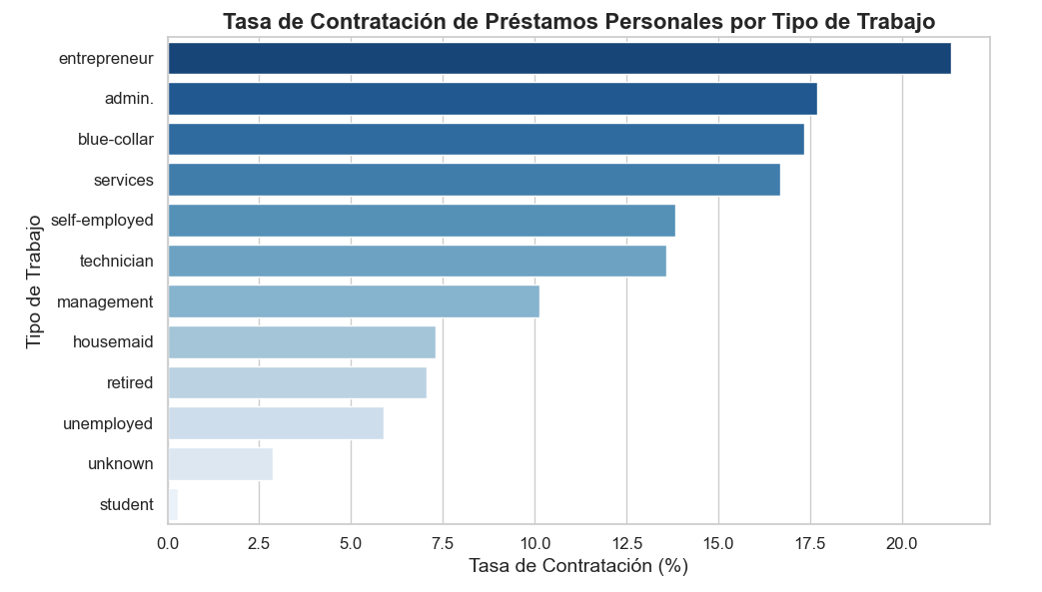
Análisis de tasas de contratación:
Depósitos
Hipoteca
Préstamos
Por trabajo

Slide 7
Análisis de tasas de contratación:
Depósitos
Hipoteca
Préstamos
Por trabajo

Slide 8
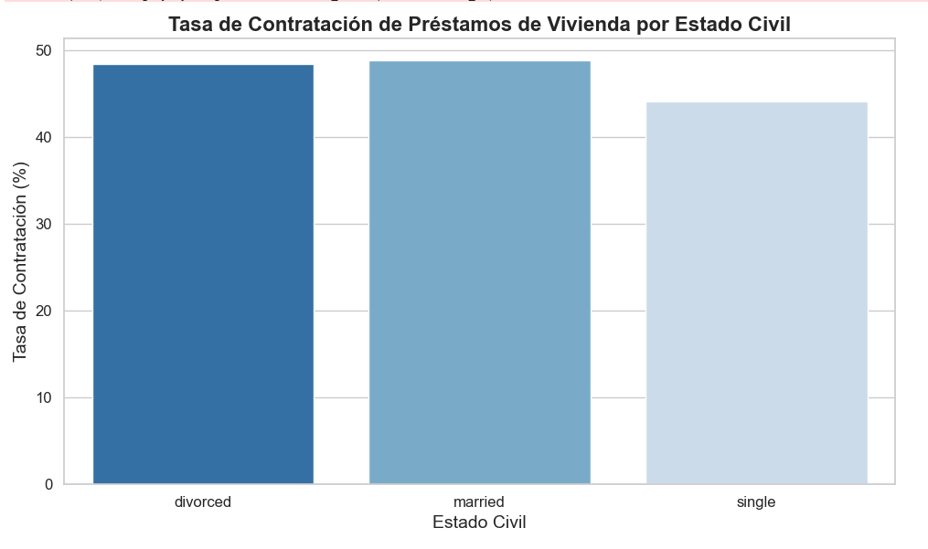
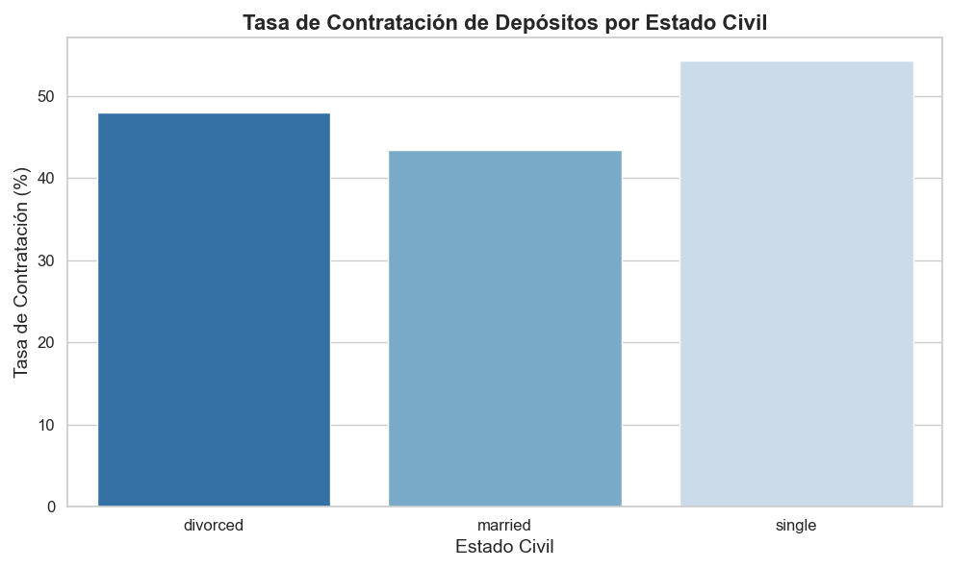
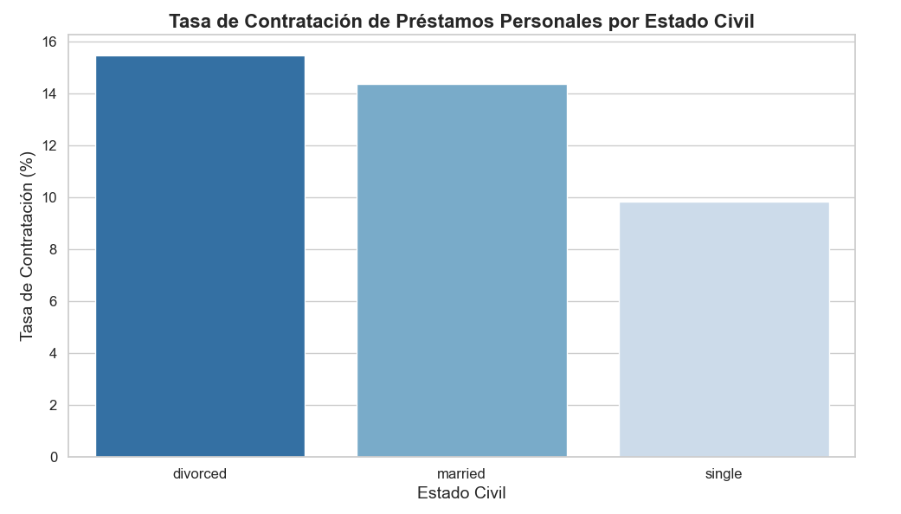
Análisis de tasas de contratación:
Hipoteca
Depósitos
Préstamos
Por estado civil

Slide 9
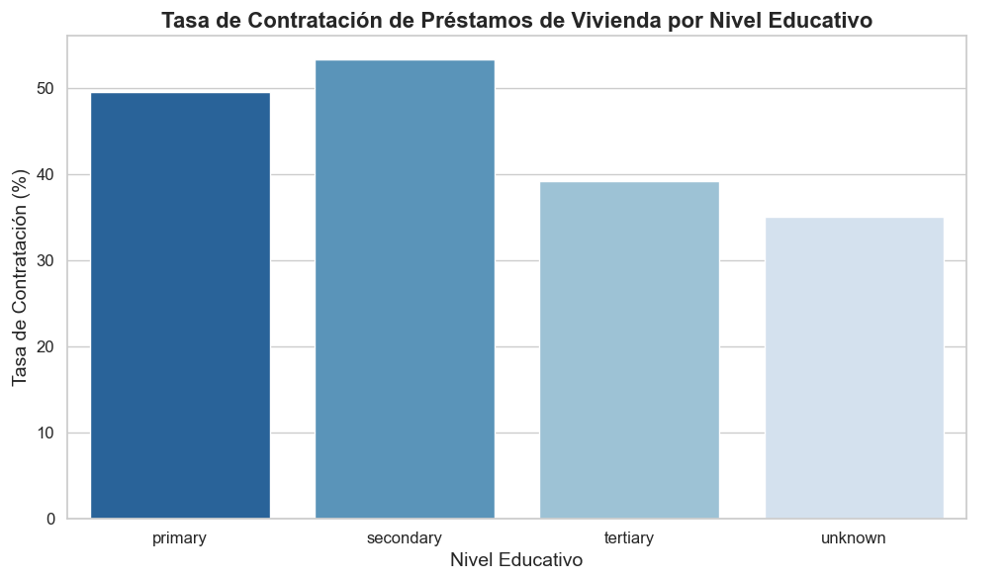
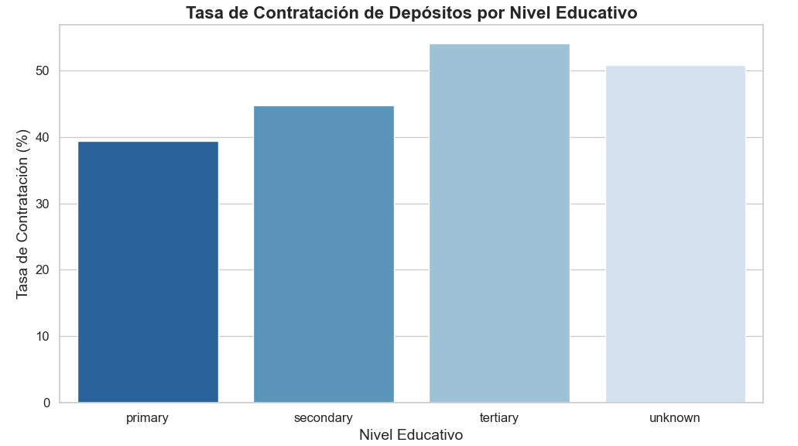
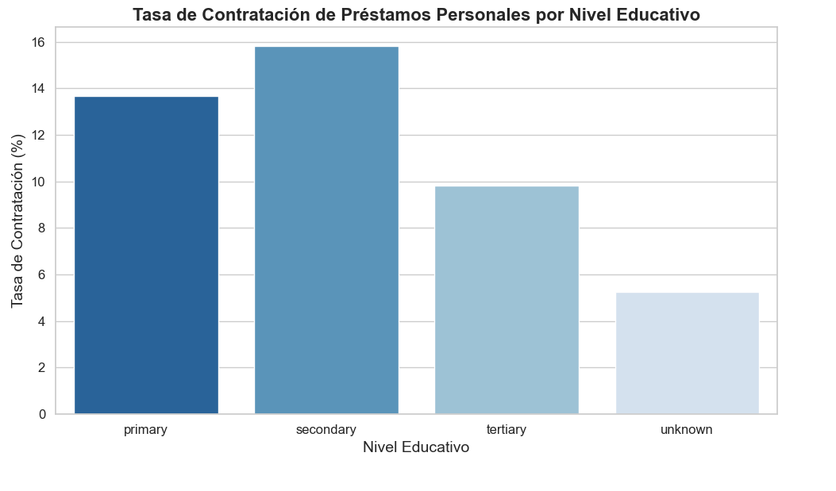
Análisis de tasas de contratación:
Depósitos
Hipoteca
Préstamos
Por nivel educativo

Slide 10

Análisis de Márketing y Comunicación
¿Cómo afecta la duración de las llamadas de contacto a la probabilidad de que un cliente suscriba a un depósito a plazo?
¿Qué ajustes podríamos realizar a nuestros métodos de contacto para mejorar la tasa de respuesta?

Slide 11

Análisis de Finanzas y Riesgo Crediticio
¿En qué medida los clientes con saldos más bajos están en más riesgo de incumplimiento de crédito?
¿Cómo debemos ajustar nuestras políticas de crédito para mitigar este riesgo?

Slide 12
ANÁLISIS EXPLORATORIO DE LAS DOS VARIABLES
Examinamos las variables “balance” y “default”

Slide 13
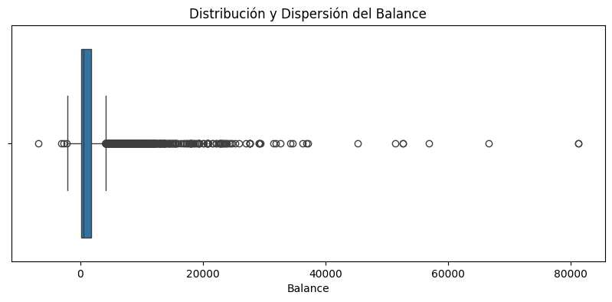
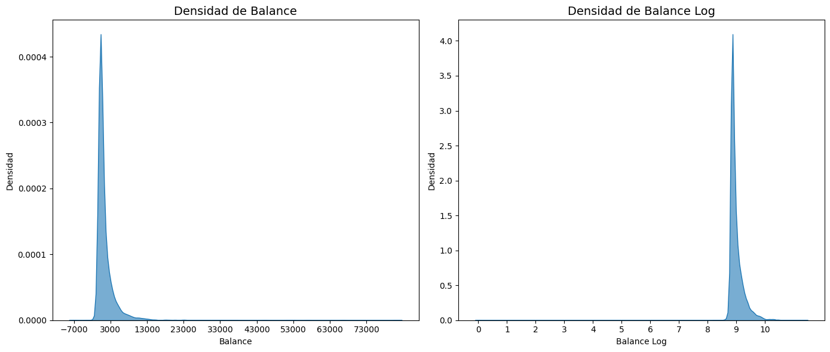
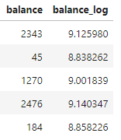
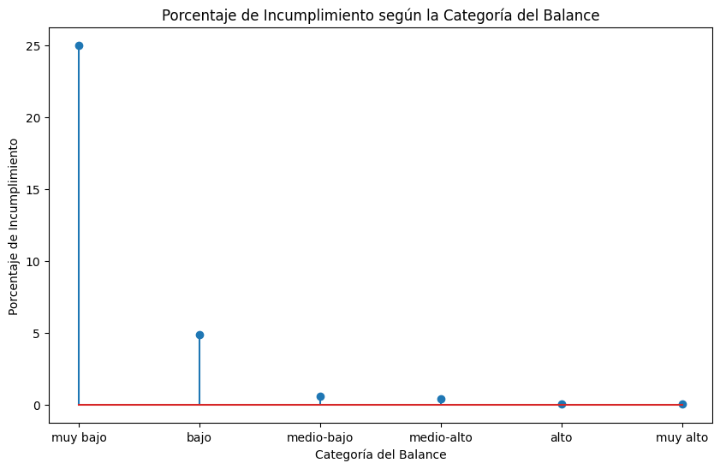
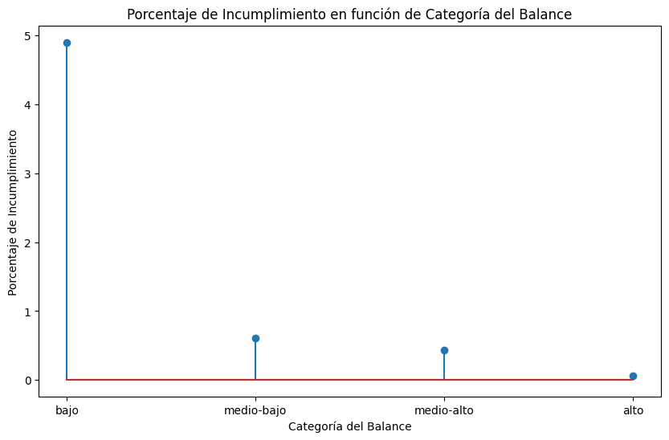
TRATAMIENTO DE OUTLIERS
Detectamos un 9,45% outliers en ‘balance’ y diseñamos la estrategia para su tratamiento
Múltiples outliers en la parte más positiva del Balance
1. En una primera aproximación realizamos la transformación logarítmica para tratar los outliers
Constatamos que el tratamiento no altera apenas la distribución.
2. Decidimos separar el balance en categorías para analizar su relación con el incumplimiento
Categoría balance | % 6 cat. | % 4 cat. | diferencia
Bajo | 4.89 | 4.92 | 0.03
Medio-bajo | 0.61 | 0.61 | -
Medio-alto | 0.43 | 0.43 | -
Alto | 0.06 | 0.07 | 0.01
6 cat
4 cat
Comprobamos que las categorías extremas se pueden asimilar a las contiguas sin apenas variar los resultados.
Por lo que centramos el análisis de la relación entre las variables en 4 categorías de balance.

Slide 14
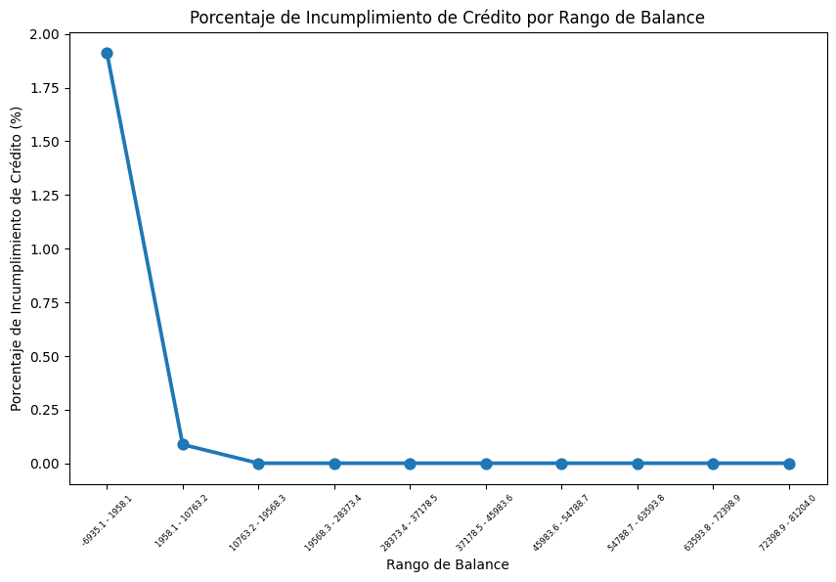

RELACIÓN ENTRE LAS DOS VARIABLES
Tras categorizar balance relacionamos las dos variables
Comparamos las posibilidades de que ocurra un incumplimiento entre las diferentes categorías de balance con Odds Ratio primero y después con categorías automáticas sin ponderar.
2. Realizamos una prueba Chi-Cuadrado para ver si, estadísticamente, la relación entre las dos variables es relevante.
Un p-valor tan bajo indica que la relación entre las dos variables es estadísticamente significativa. Es decir, es extremadamente improbable que las variables sean independientes.
La relación entre las dos variables es muy clara. Hay una relación inversa entre el balance y la tasa de incumplimiento de crédito. Cuanto menor es el balance, mucho mayor es la tasa de incumplimiento de crédito.

Slide 15
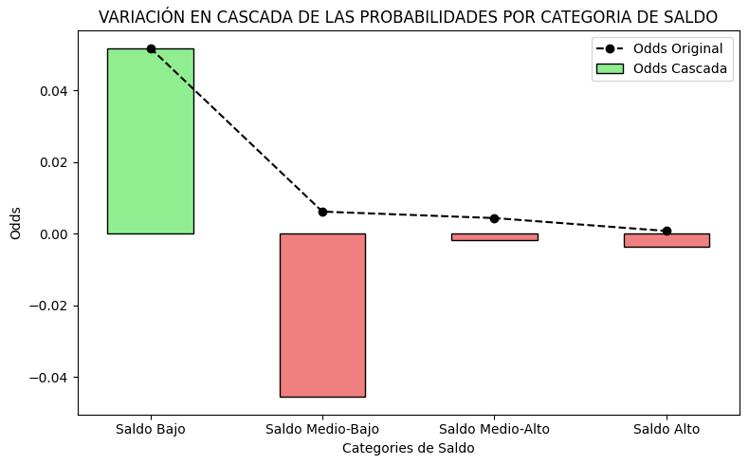
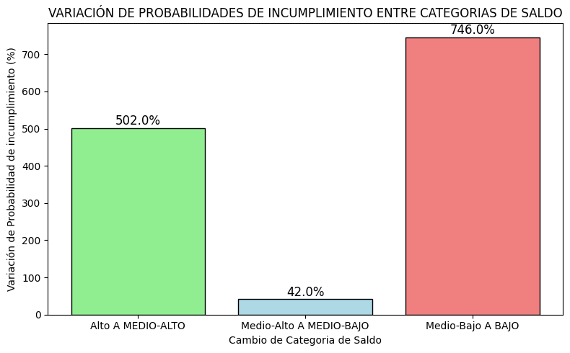
CUANTIFICAR LA RELACIÓN ENTRE BALANCE E INCUMPLIMIENTO
¿En qué medida los clientes con saldos más bajos están en mayor riesgo de incumplimiento de crédito?
1. Comparamos las posibilidades de que ocurra un incumplimiento entre las diferentes categorías de balance con Odds Ratio.
La probabilidad se dispara en cuanto pasamos a BAJO y a ALTO, mientras que el decrecimiento entre MEDIOS es mucho más suave.
X 8.46
X 1.42
X 6,02
2. Para cuantificar con mayor detalle la relación entre estas dos variables realizamos una regresión logística de la cual podemos concluir que la relación entre ambas variables es significativa, aunque no es la única variable que explica el comportamiento de ‘incumplimiento’.
+1€ = -0,19%
Comprobamos que las categorías extremas se pueden asimilar a las contiguas sin apenas variar los resultados.
Por lo que centramos el análisis de la relación entre las variables en 4 categorías de balance.
Obtenemos un coeficiente de ‘balance’ que nos indica que, aproximadamente de media, por cada unidad de ‘balance’ de más la probabilidad de caer en incumplimiento decrece un -0.19%.

Slide 16
CATEGORÍAS DE RIESGO Y PROPUESTAS DE AJUSTE
¿Cómo debemos ajustar nuestras políticas de crédito para mitigar este riesgo?

